Slide 1
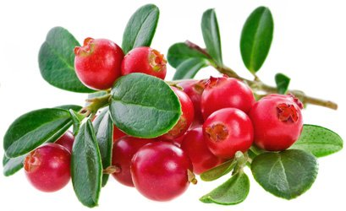
МКДОУ детский сад «Рыбка» Целевые ориентиры группы «БРУСНИЧКА» (от1,6 до 2 лет) 2018-2019гг.

Slide 2
Ребёнок интересуется окружающими предметами и активно действует с ними; эмоционально вовлечён в действия с игрушками и другими предметами, стремится проявлять настойчивость в достижении результата своих действий;
использует предметные действия, знает назначение бытовых предметов (ложки, расчёски, карандаша и пр.) и умеет пользоваться ими. Владеет простейшими навыками самообслуживания; стремится проявлять самостоятельность в бытовом и игровом поведении; понимает речь взрослых; знает названия окружающих предметов и игрушек;
стремится к общению со взрослыми и активно подражает им в движениях и действиях; появляются игры, в которых ребёнок воспроизводит действия взрослого;
проявляет интерес к сверстникам; наблюдает за их действиями и подражает им;
проявляет интерес к стихам, песням и сказкам, рассматриванию картинки, стремится двигаться под музыку;
у ребёнка развита крупная моторика, он стремится осваивать различные виды движения (бег, лазанье, перешагивание), с интересом участвует в подвижных играх.

Slide 3
СПАСИБО ЗА Внимание!)

